Slide 1

Ultraplatjoslas (UWB) tehnoloģiju un tās balstītu sistēmu izstrāde pilsētas drošības monitoringam
VPP SOPHIS GUDPILS
UWB radaru grupas kopsavilkums
Rūdolfs Cīrulis:
Elektronikas un datorzinātņu institūts
e-pasts: rudolfs.cirulis@edi.lv

Slide 2
Uzdevumi un motivācija
Pilsētas infrastruktūras drošības monitoringa tehnoloģiju izstrāde, izmantojot ultraplatjoslas sensorus un risinot inversās problēmas objektu lokalizācijai.
Izstrādāto tehnoloģiju un risinājumu nodošana gala lietotājiem, stimulējot to izmantošanu tautsaimniecībā.
Motivācija: Iespēja detektēt izmaiņu un objektu pārvietošanos ar radio impulsu palīdzību arī aiz dielektriskiem šķēršļiem.

Slide 3
Saturs
Ultra platjoslas radaru darbības princips
UWB radaru pielietojumi pilsētas drošības monitoringam:
Telpu drošība (kustības, izmaiņas)
UWB radaru sensoru izstrāde:
Universāls radars dažādu pielietojumu pētīšanai
Miniatūrs radara sensors iekštelpu pielietojumiem
Eksperimentālie rezultāti

Slide 4
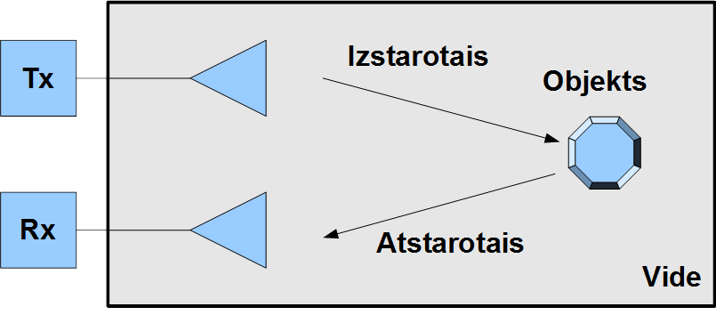
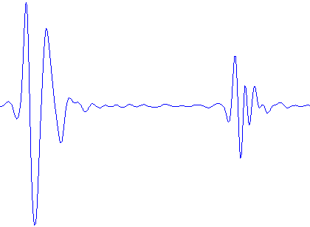
Darbības princips
Izstarotā radioimpulsa izmantotās frekvenču joslas:
10 MHz – 100 MHz: Kūdra, ūdenstilpnes
100 MHz – 1 GHz: Zemes slāņi, ledus
1 GHz – 10 GHz: Asfalts, būvkonstrukcijas, iekštelpu risinājumi

Slide 5
UWB radaru pielietojumi
Zemes slāņu izpēte
Pazemes inženiertehnisko tīklu kartēšana (cauruļvadi, kabeļi u.c.)
Būvkonstrukciju materiālu diagnostika
Autoceļu kvalitātes kontrole
Ledus biezuma noteikšana
Apsardzes un glābšanas sistēmas
Gājēju detektēšana un sekošana
Medicīniska pielietojuma iekārtas

Slide 6
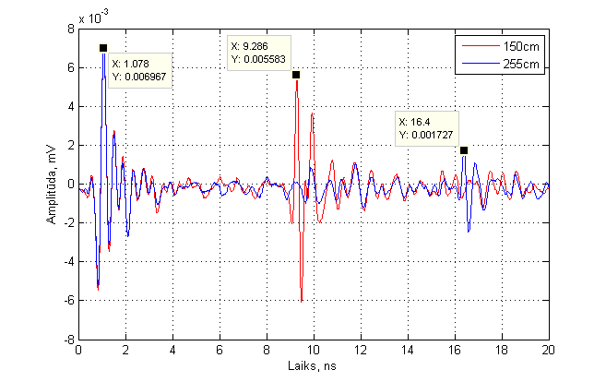
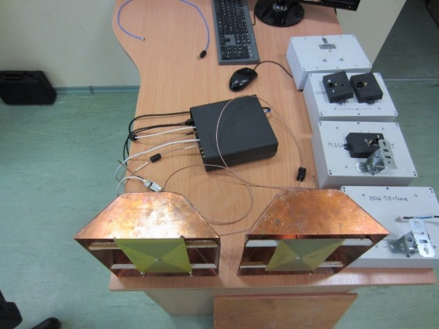
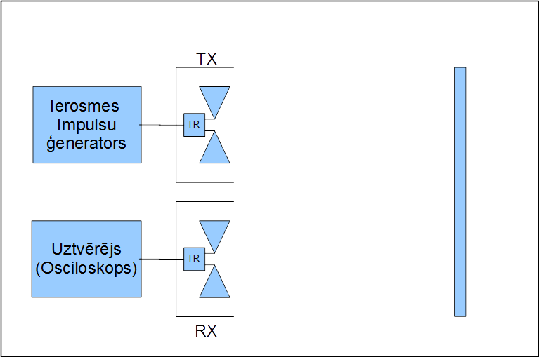
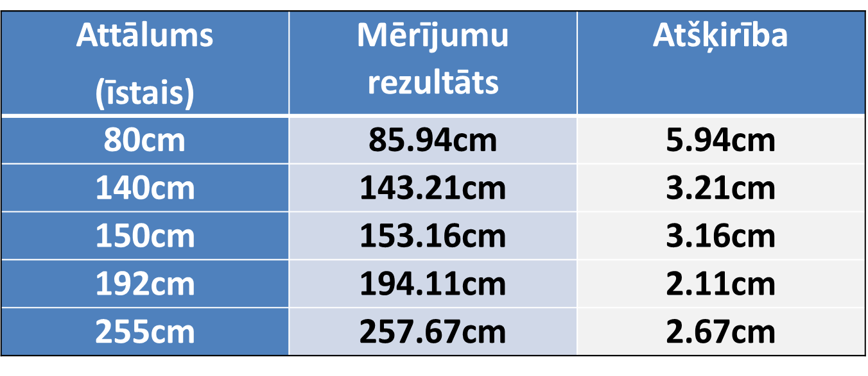
Telpu drošība
Mērījumi attāluma noteikšanai:

Slide 7
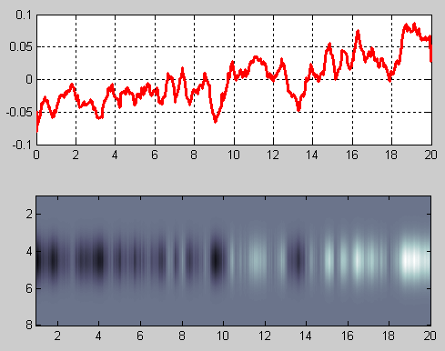
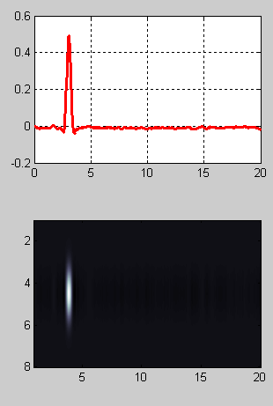
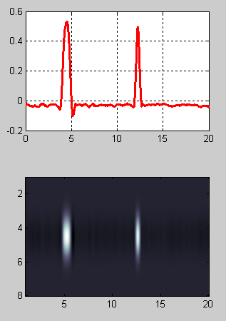
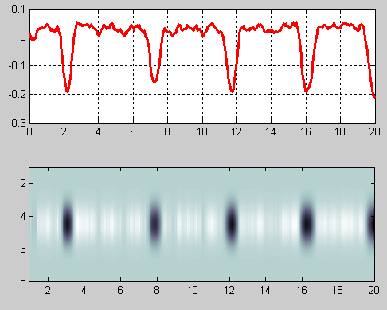
Telpu drošība
Apstrādes rezultāti izmantojot principālo komponentu analīze
Cilvēks 5 reizes izgāja caur zonu
Nav kustības
Cilvēks izgāja caur zonu
Cilvēks gāja turp un atpakaļ

Slide 8
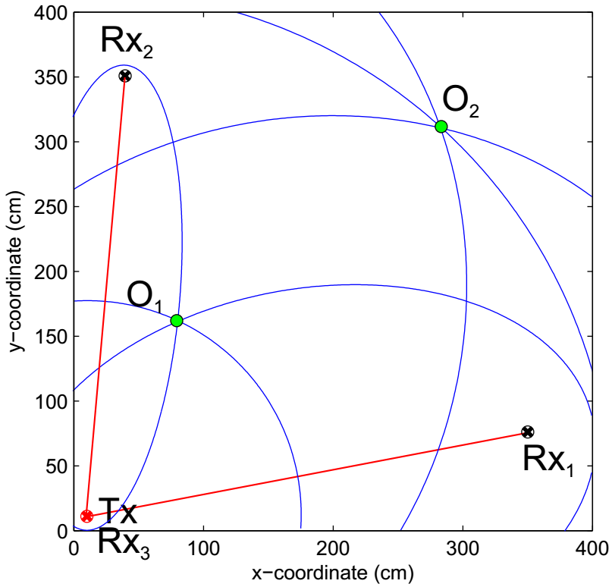
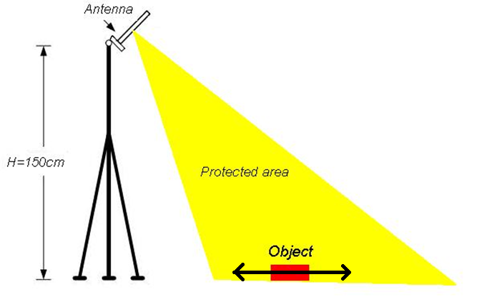
Telpu drošība
Telpas izmaiņu noteikšana
Kustīgu objektu izsekošana (2D)

Slide 9
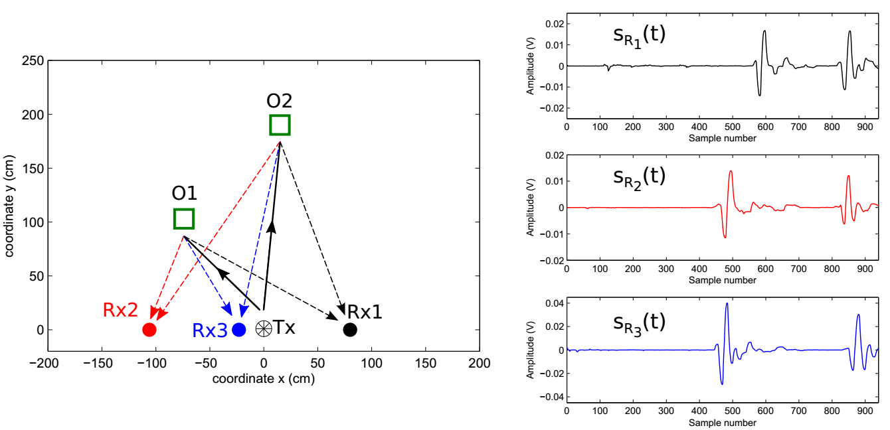
Telpu drošība
Kustīgu objektu izsekošana telpā:

Slide 10
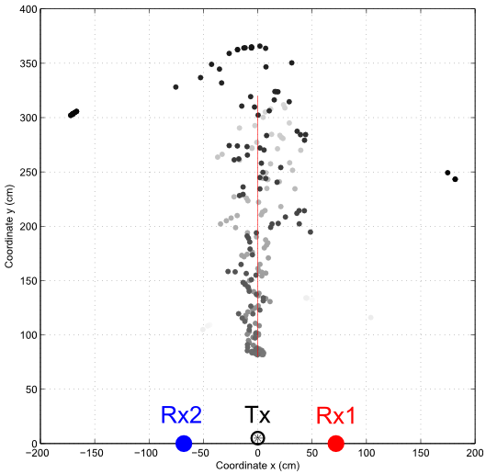
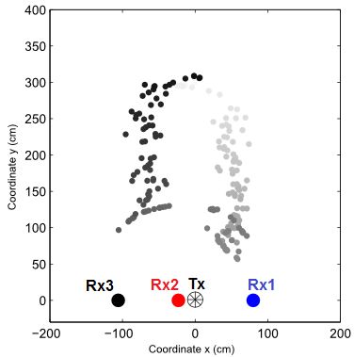
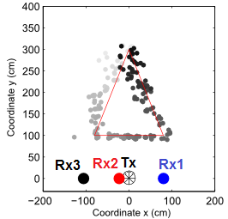
Cilvēka izsekošana telpā:
Cilvēks pārvietojas
pa taisni
Divi cilvēki pārvietojas
pa taisni
Divi cilvēki pārvietojas
pa trijstūra trajektoriju

Slide 11
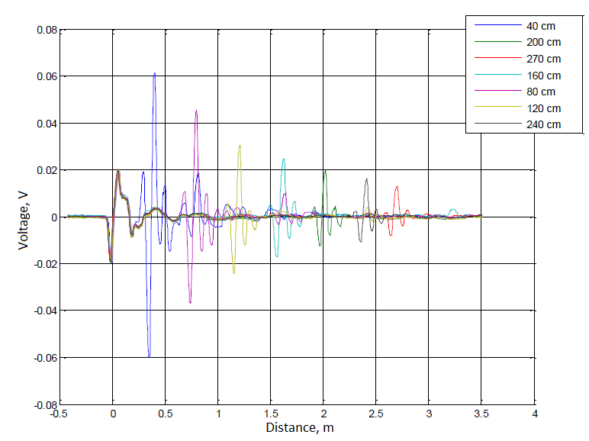
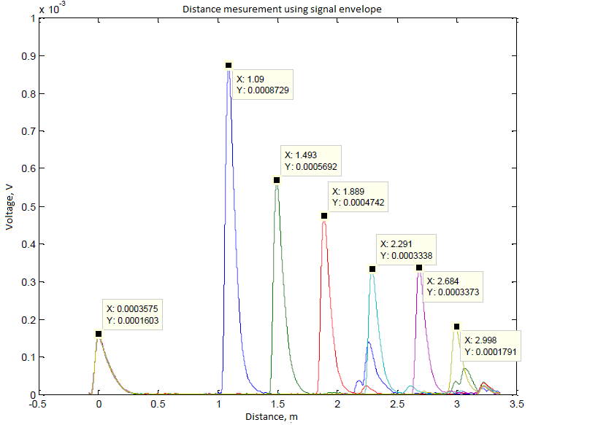
Telpu drošība
UWB sensora un ultraskaņas sensora eksperimentāls salīdzinājums
UWB radara sensora signāls
Ultraskaņas sensora signāla apliecēja

Slide 12
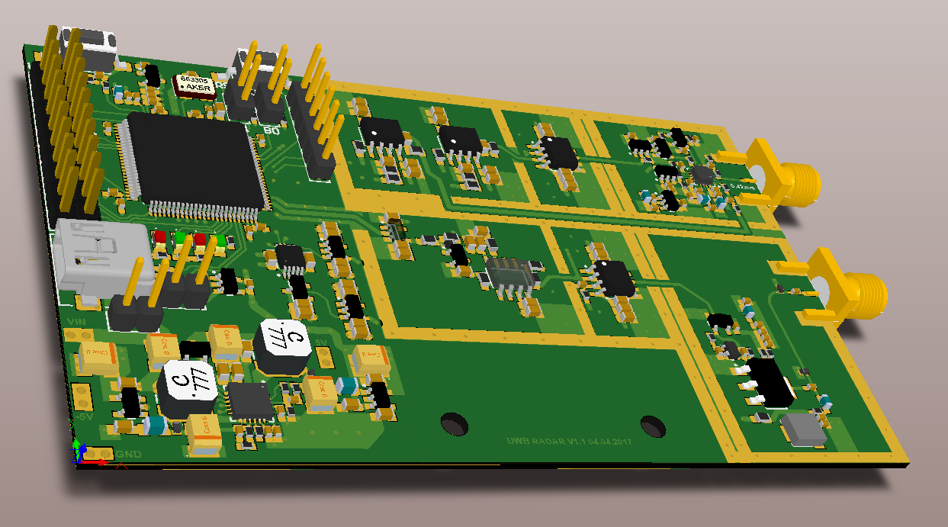
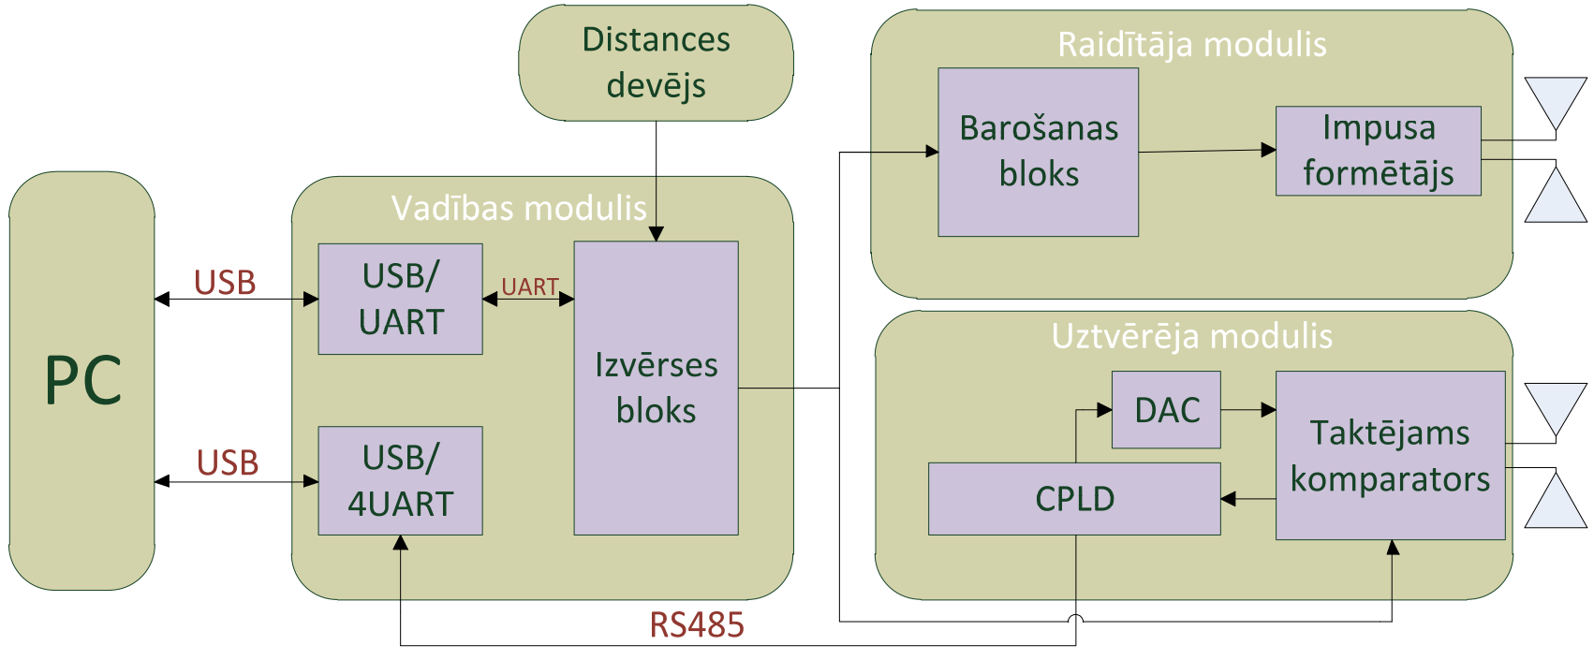
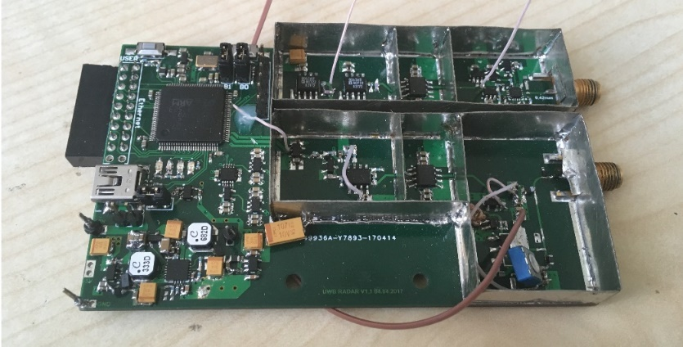
UWB radara izstrāde
Radara blokshēma

Slide 13
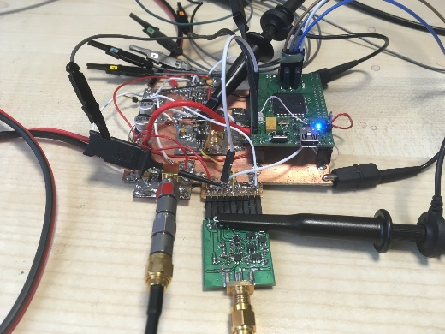


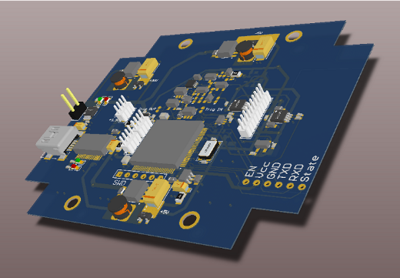
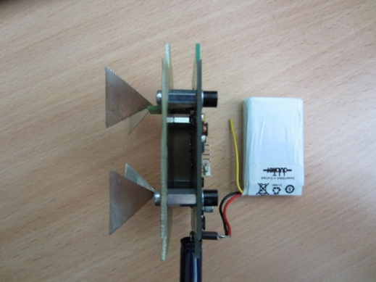
UWB radara izstrāde
Universāls UWB radars
Miniatūrs UWB radars

Slide 14
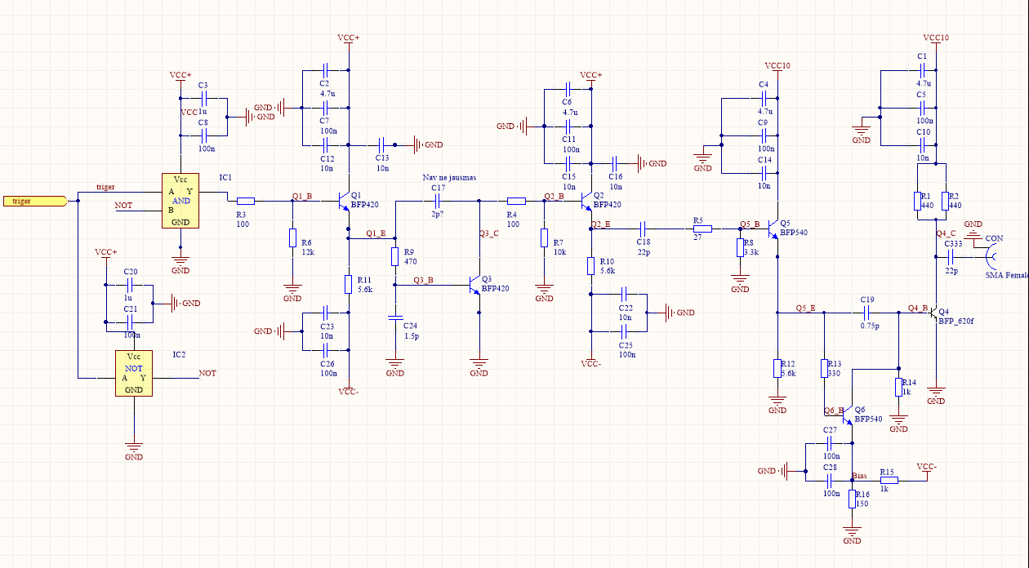
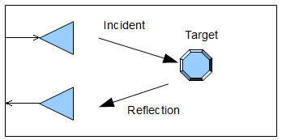
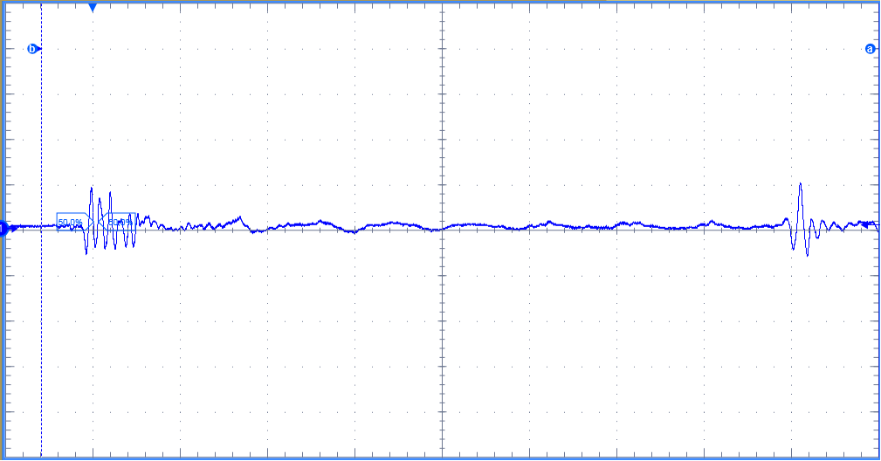
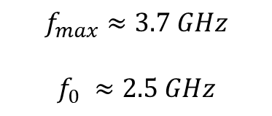
Eksperimentālie rezultāti
$$f_{max}≈3.7 GHz$$
$$f_{0} ≈2.5 GHz$$

Slide 15
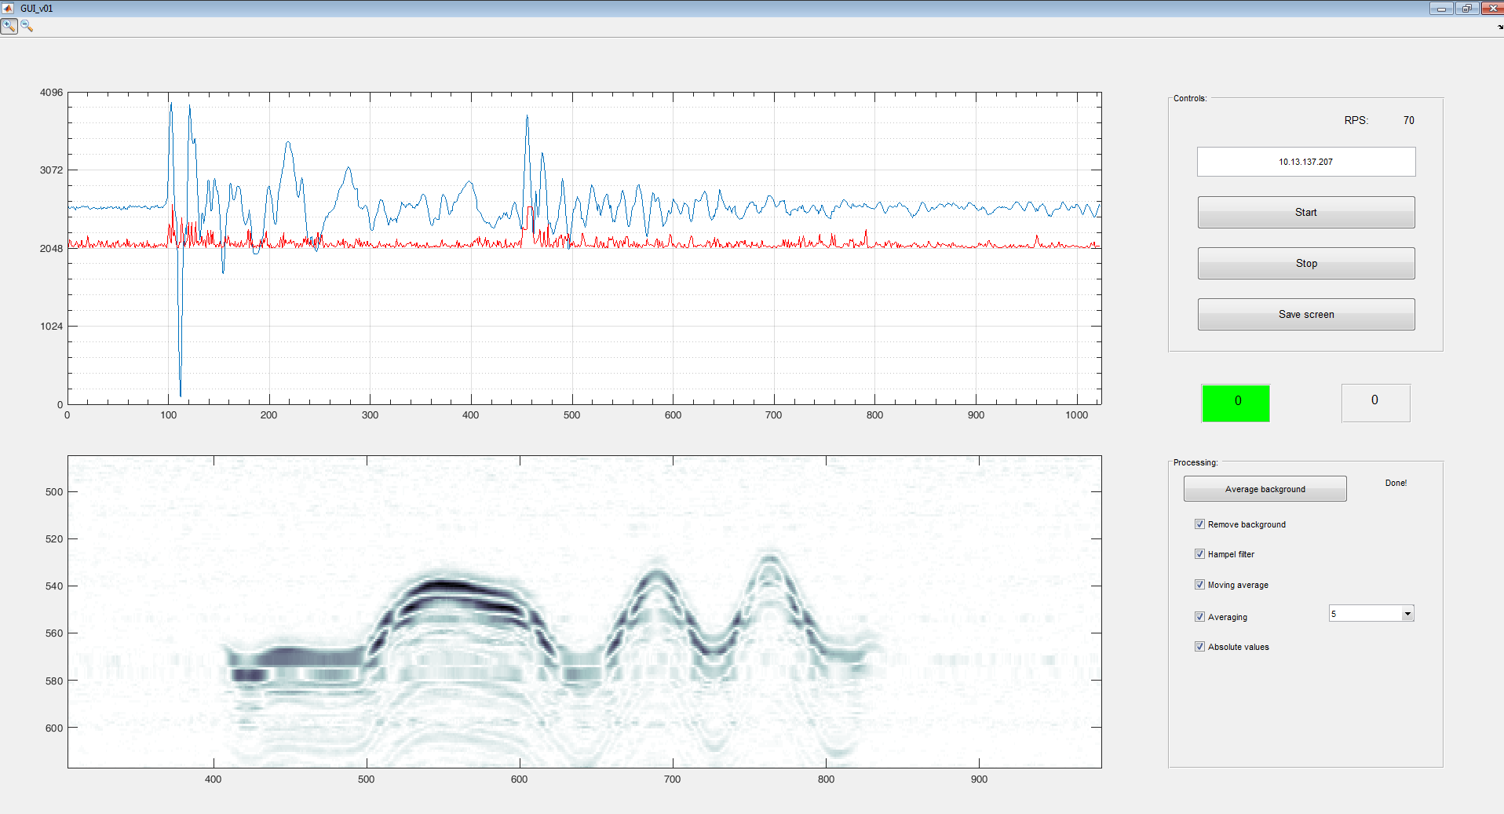
Eksperimentālie rezultāti
Kustības izmaiņa 4m attālumā:

Slide 16
Datu apstrādes rezultāti
Viena cilvēka ieiešana radara redzamības zonā un tā sekošana starp blakus esošajiem signāliem
3 cilvēku ieiešana zonā:
Tiek aizklāta radara redzamības zona

Slide 17
Zinātniskie rezultāti
Aizstāvēti 5 bakalaura darbi
Aizstāvēts 1 maģistra darbs
Uzrakstīti 6 raksti zinātniskajos žurnālos
Dalība 2 konferencēs
Dalība 1 izstādē
Latvijas Republikas patenti 1
Izstrādāti 3 dažādi prototipi

Slide 18
Paldies!

